Slide 1
Триггерные эффекты в геосистемах, 21-24 июня 2022 г / Москва
Геологический институт им. Н.Л. Добрецова СО РАН
*Институт физического материаловедения СО РАН
г. Улан-Удэ
Ц.А. Тубанов, Т.Н. Чимитдоржиев*, А.В. Дмитриев*, Р.Ц. Будаев.
Проблемы идентификации тектонических движений методами спутниковой радиоинтерферометрии
докладчик к.г.-м.н. Тубанов Цырен Алексеевич
Радиолокационные данные ALOS-1/2 PALSAR-1/2 получены в рамках международного сотрудничества по проекту японского аэрокосмического агентства JAXA (PI 3402).

Slide 2
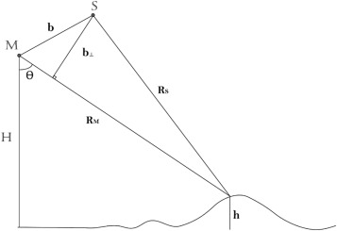
Методы спутниковой радиолокационной интерферометрии (РИ), сейчас регулярно используются для оценки косейсмических смещений земной поверхности при сильных землетрясениях с М>6.
Основой методики является разность фаз радарных сигналов, полученных в различные моменты времени пролета спутников над исследуемой территорией, в частности, до и после какого-либо события. Эти разности фаз пропорциональны разностям расстояний, пройденных радарными волнами. Полученные разности расстояний и позволяют определить смещения земной поверхности.
Геометрия InSAR

Slide 3
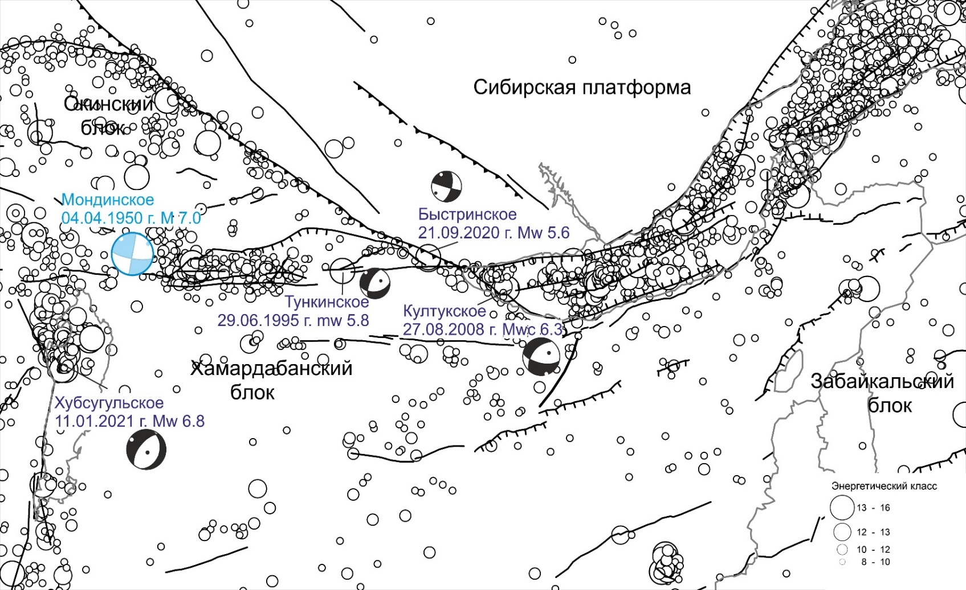
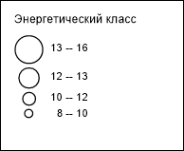
Землетрясения юго-западного фланга БРЗ с 1950 по 2021 г
Рассматриваемый район является областью, где сжатие за счет индо-евразийской коллизии встречается с растяжением за счет байкальского рифтогенеза.
Главные особенности сейсмотектонического деформационного режима, установленные здесь по совокупным данным о механизмах очагов землетрясений, сводятся к устойчивому субгоризонтальному северо-западному растяжению, доминирующему на большей части акватории Байкала, и сдвигам в сочетании с компонентами растяжения или сжатия, господствующим в районе Тункинских впадин, Восточном Саяне и хр. Хамар-Дабан.
(Мельникова и др., 2012)

Slide 4
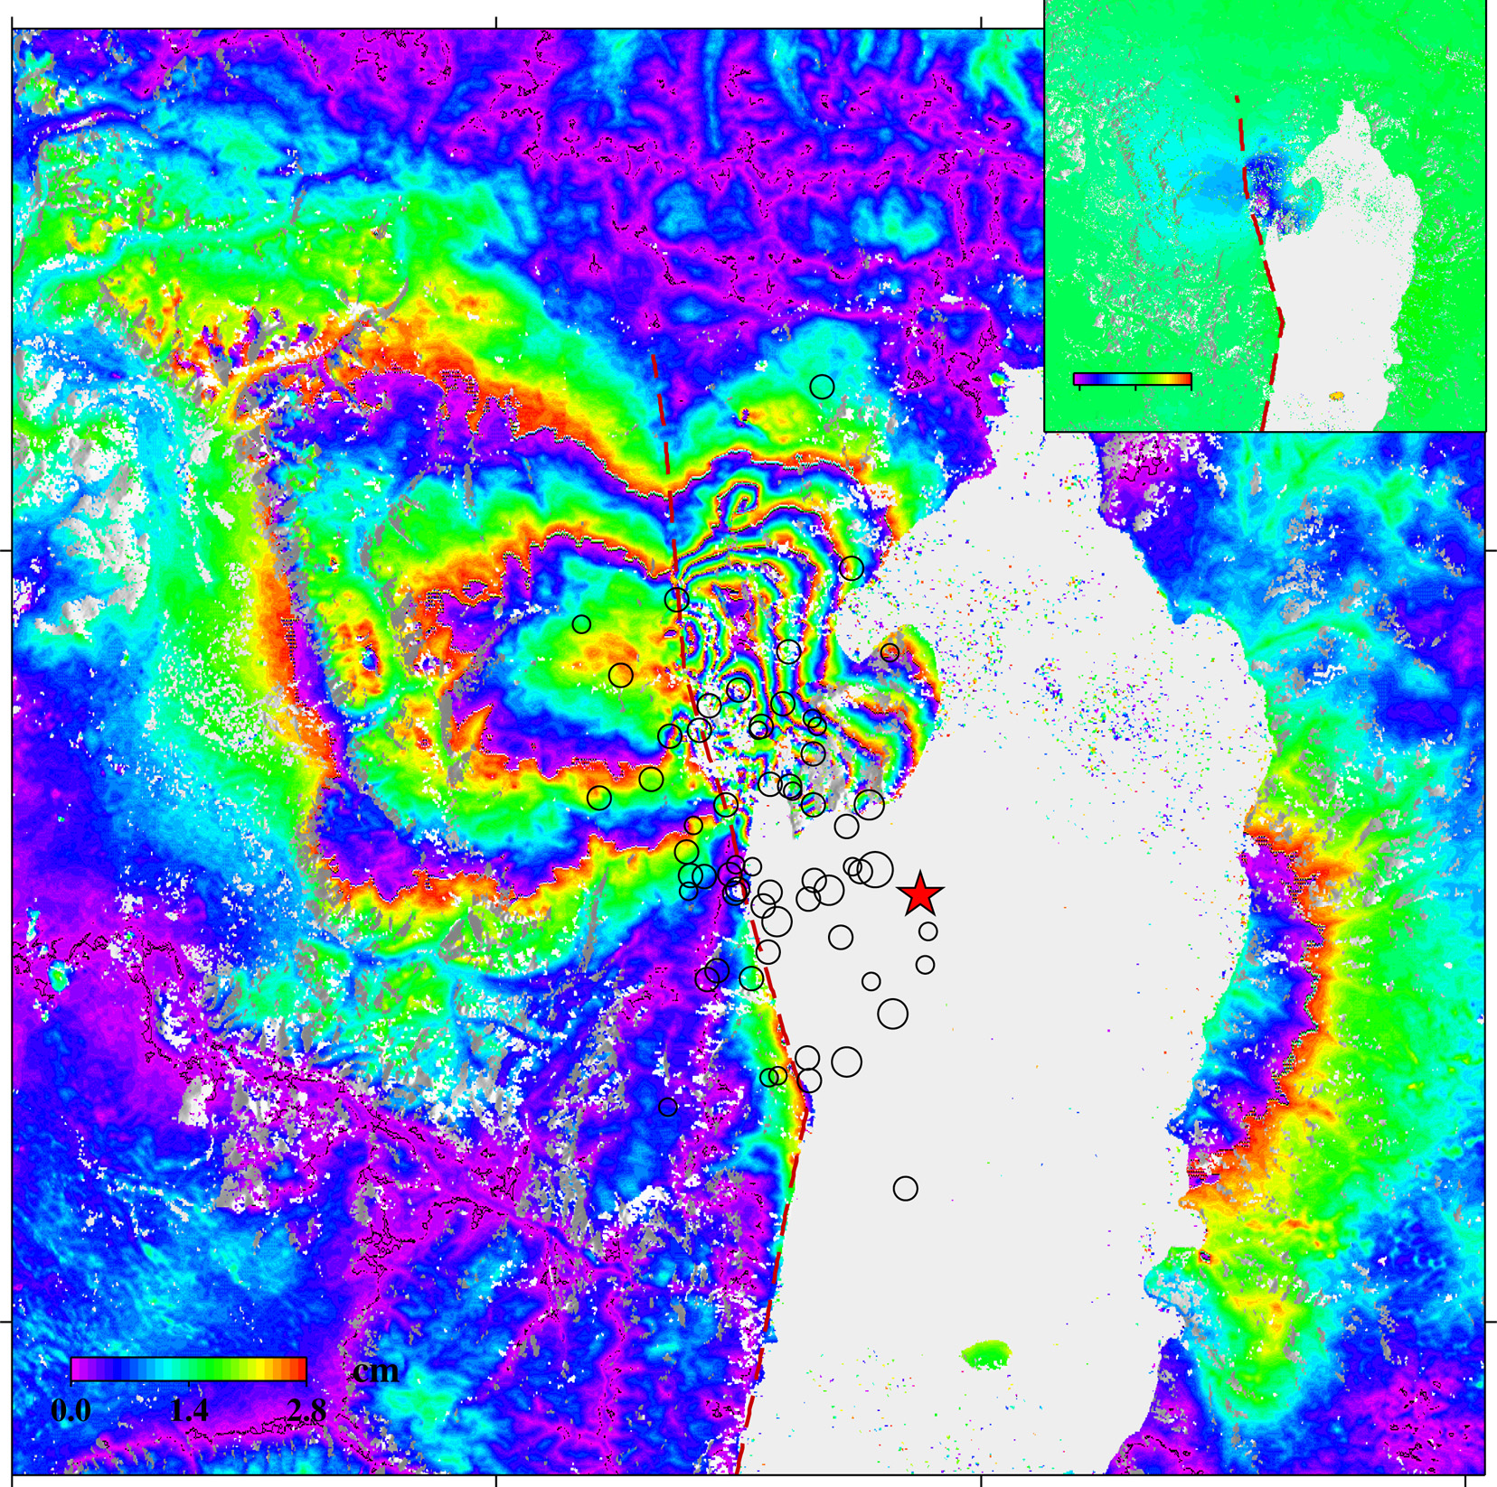
Хубсугульское землетрясение 11.01.21, Mw 6,8
Благоприятные условия отражения позволили сформировать непрерывные интерферограммы
Высокая когерентность интерферограммы характеризует четко определенные смещения поверхности, связанные с Хубсугульским землетрясением [Liu et al,2021]
Смещения в основном распределены между северной частью Хубсугульского разлома и западным берегом оз. Хубсугул.
Косейсмическая интерферограмма радара с синтезированной апертурой (Sentinel-1)\ (Liu, G., Qiao, X., Yu, P., Zhou, Y., Zhao, B., Xiong, W., 2021. Rupture Kinematics of the 11 January 2021 Mw 6.7 Hovsgol, Mongolia, earthquake and Implications in the Western Baikal Rift Zone. Seismol. Res. Lett. 92, 3318–3326. https://doi.org/10.1785/0220210061.)

Slide 5
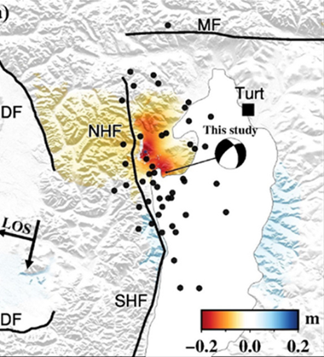
Хубсугульское землетрясение 11.01.21, Mw 6,8
В работе [Liu et al, 2022] определены параметры косейсмического смещения по разрыву по данным InSAR и телесейсмическим записям.
По результатам обработки снимков InSAR установлено опускание поверхности висячего крыла разлома до 20 см.
Наблюдения наилучшим образом моделируются подвижкой сбросового типа с правосторонней сдвиговой компонентой. Максимальное смещение величиной 1.2 м произошло на глубине 7 км.
Наблюдаемое поле косейсмических смещений по данным Sentitel-1
(Liu X., Xu W., Radziminovich N.A.,Fang N., Xie L., Transtensional coseismic fault slip of the 2021 Mw 6.7 Turt Earthquake and heterogeneous tectonic stress surrounding the Hovsgol Basin, Northwest Mongolia // Tectonophysics. 836(2022) 229407 https://doi.org/10.1016/j.tecto.2022.229407)

Slide 6
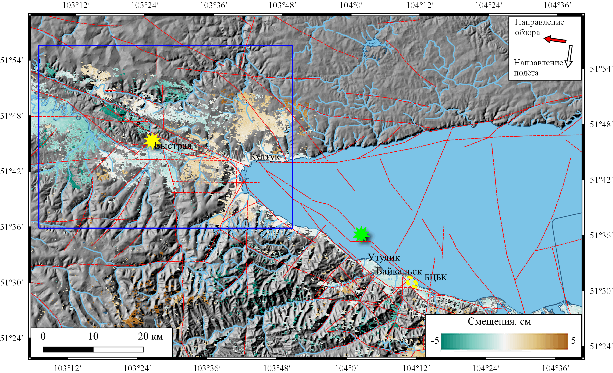
Наблюдаемые поля деформации грунта методом ДРИ (Бондур и др, 2021)
Умеренные и слабые землетрясения обычно приводят к небольшим смещениям грунта, которые могут быть плохо различимы из-за наличия источников ошибок, таких как
влияние атмосферы, сложный рельеф, орбитальные погрешности,
В условиях Байкальского региона, значимым фактором является залесенность и влияние сезонных изменений.
Распределение смещений представлено фрагментарно из-за того, что большая часть интерферометрических данных c низкими величинами когерентности не может быть использована для измерений.
Быстринское землетрясение 21.09.20, Mw 5.5, данные радара Sentinel-1 по паре 11 – 23 сентября 2020 г.
Бондур В.Г., Чимитдоржиев Т.Н., Тубанов Ц.А., Дмитриев А.В., Дагуров П.Н. Анализ динамики блоково-разломной структуры в районе землетрясений 2008 и 2020 гг. на южном Байкале методами спутниковой радиоинтерферометрии // Доклады Российской академии наук. Науки о земле. 2021. Т. 499. № 2. С. 648–653. DOI: 10.1134/S1028334X21080031

Slide 7
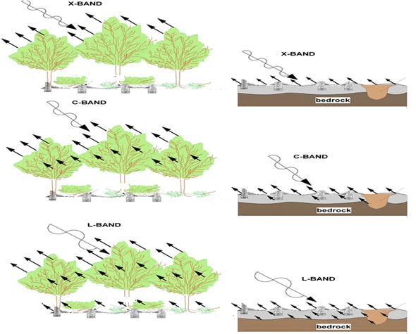
A reasoned bibliography on SAR interferometry applications and outlook on big interferometric data processing (Kamali et al., 2020)
Основными ограничениями для метода являются пространственные и временные декорреляции, возникающие из-за большого разрыва между двумя захватами во времени или пространстве соответственно.
Комбинирование различных длин волн радара является важным способом улучшающим качество получаемого изображения при различных ландшафтах.
С-диапазон (5 см) применяется в безлесных и пустынных районах.
В лесных регионах используются радиолокационные данные L-диапазона (23 см) спутников ALOS-1/2 PALSAR-1/2 с большей проникающей способностью под лесной полог.
Проникающая способность радарного эхо-сигнала

Slide 8
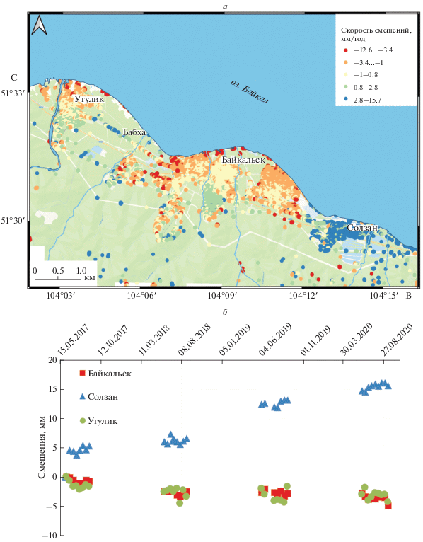
Метод постоянных рассеивателей (англ. Persistent Scatterers, PS)
Развитием метода DInSAR являются метод постоянных рассеивателей, основанныe на анализе многовременных последовательных серий изображений.
Метод PS позволяет связать деформацию с конкретным рассеивателем, а не с ячейкой разрешения размеров, определяемой радиолокационной системой, обычно порядка нескольких метров. Это позволяет получать длительные временные ряды с очень высоким разрешением.
Метод в большей степени используется для урбанизированных территорий, поскольку возникает проблема с интерполяцией таких дискретных площадок, которые при этом характеризуются небольшими размерами и различной динамикой.
Проведен анализ временного ряда данных спутникового радара Sentinel-1В в районе населенных пунктов Байкальск и Утулик и в районe Солзанского полигона отходов производства БЦБК
(Бондур В.Г., Чимитдоржиев Т.Н., Дмитриев А.В., Дагуров П.Н. Методы радарной интерферометрии и обработки оптических спутниковых изображений для исследования негативных воздействий на окружающую среду (на примере Байкальского ЦБК)//Исследование Земли из космоса. 2021. № 5. С. 3-14.)

Slide 9
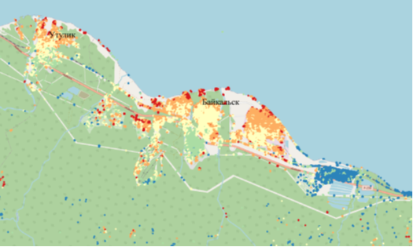
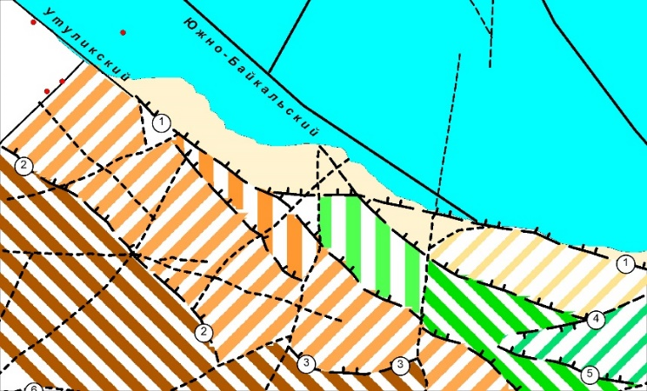
Комплексирование методов дифференциальной радарной интерферометрии (ДРИ) и метода постоянных рассеивателей PS
метод ДРИ (L-диапазон, ALOS-1/2 PALSAR-1/2) + геоморфологическое картирование
- зонирование подвижных участков с оценкой трендов направленности движений
метод Persistent Scatterers (серии Sentinel-1A/B)
- мониторинг подвижности выделенных участков
Геолого-геоморфологическая схема
Утулик
Байкальск
Солзан

Slide 10
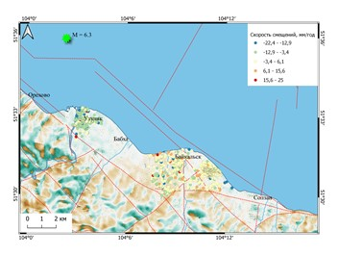
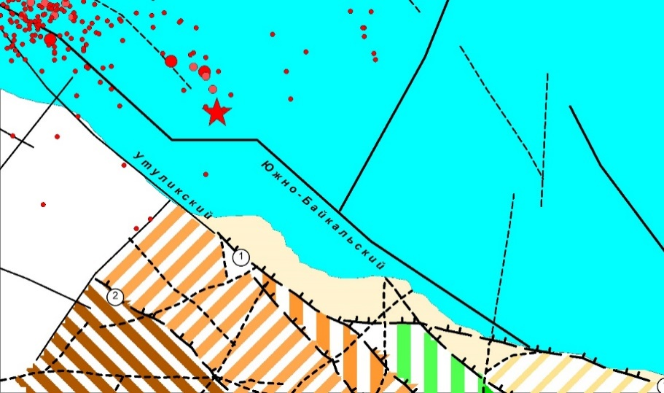
Култукское землетрясение, 27.08.2008 Мw 6,3.
Распределение (ДРИ) и динамика постоянных рассеивателей (PS)
по данным радара ALOS-1 PALSAR-1 за 2007-2011 г.
27.08.2008
Бондур В.Г., Чимитдоржиев Т.Н., Тубанов Ц.А., Дмитриев А.В., Дагуров П.Н. Анализ динамики блоково-разломной структуры в районе землетрясений 2008 и 2020 гг. на южном Байкале методами спутниковой радиоинтерферометрии // Доклады Российской академии наук. Науки о земле. 2021. Т. 499. № 2. С. 648–653. DOI: 10.1134/S1028334X21080031

Slide 11
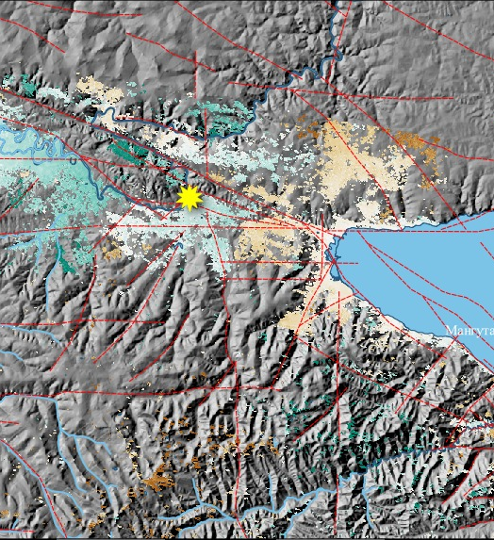
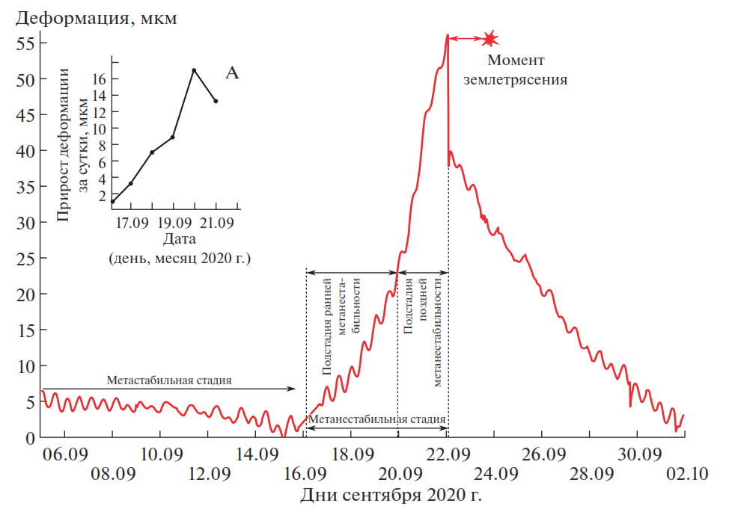

Быстринское землетрясение 21.09.20, Mw 5,5
20 км
График деформаций на станции «Талая» - 18 км (Борняков и др., 2021)
Схема смещений земной поверхности по данным ДРИ Sentinel-1 по паре 11 – 23 сентября 2020 г. (Бондур, Чимитдоржиев, Тубанов и др, 2021).

Slide 12
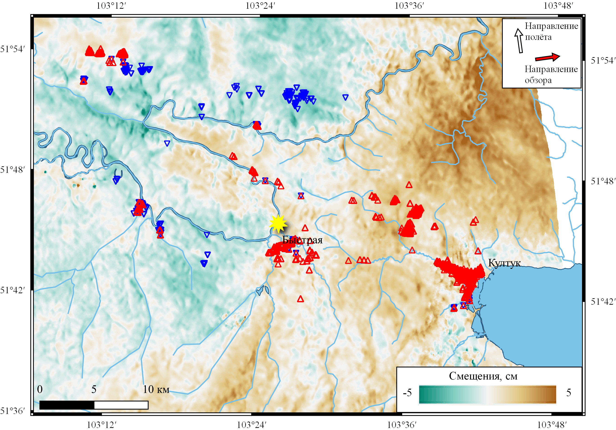
Быстринское землетрясение 21.09.20, Mw 5,5
Смещения методом ДРИ и местоположения постоянных рассеивателей.
Смещения за один год по паре 27/06/2019 -25/06/2020 представлены вдоль линии обзора радара ALOS-2 PALSAR-2.
Для расчетов PS использовались 47 изображений, полученных с борта спутника Sentinel-1B за период времени с 06/05/2017 по 05/10/2020 г.

Slide 13
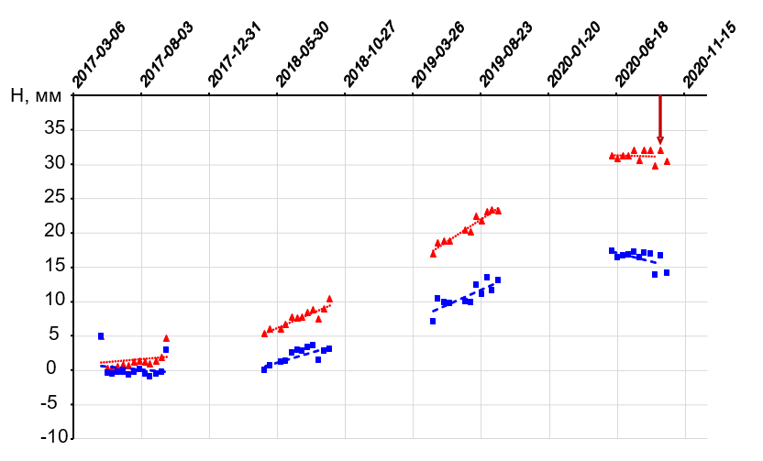
Быстринское землетрясение 21.09.20, Mw 5,5
Смещения методом ДРИ и местоположения постоянных рассеивателей.
Деформации смежных участков подвижной области, полученные методом PS (Sentinel-1B, 2017-2020 гг.).
Результаты PS за 2019-2020 гг. в целом согласуются с методом ДРИ. Разность для лета 2019 г. составила 1.3 мм, для летнего периода 2020 г. -1.7 мм. Однако по ДРИ имеют место опускания небольших участков до -30 мм (к северу от эпицентра) и поднятия до +50 мм (северо-западнее эпицентра), на которых отсутствуют постоянные отражатели, возможно в виду указанной значительной динамики и как следствие понижения когерентности ниже порогового значения 0.75.

Slide 14
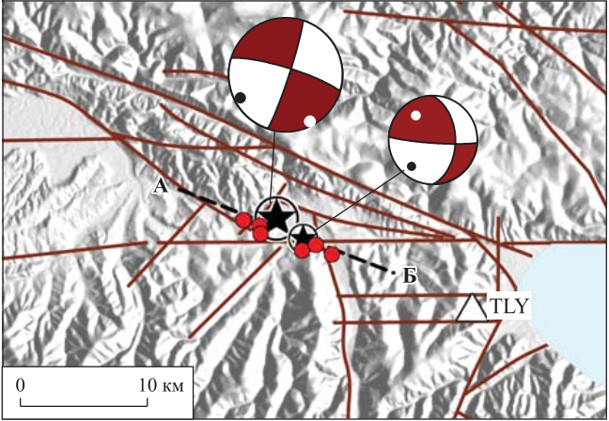
Быстринское землетрясение 21.09.2020 Mw 5,5
Смещения методом ДРИ и местоположения постоянных рассеивателей.
Очаг Быстринского землетрясения возник в области сейсмического затишья включающей сегмент субширотного Главного Саянского разлома. Результаты определения фокальных механизмов главного толчка и сильнейшего афтершока были вполне ожидаемы и показали сдвиговый характер смещений в плоскостях разрывов субмеридионального и запад–северо-западного простираний. (Гилева и др., 2021)

Slide 15
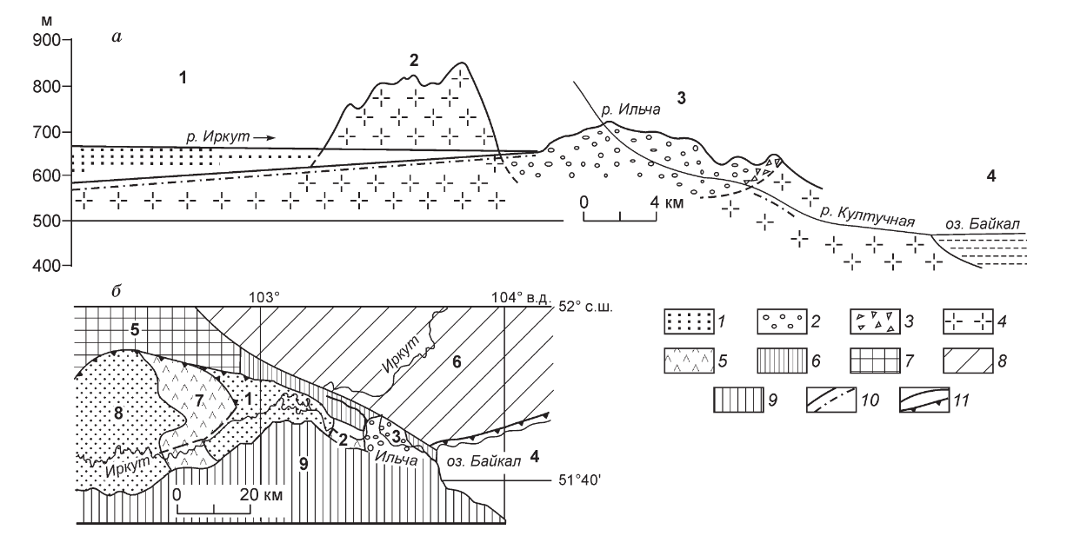
Тектонические инверсии (Уфимцев, 2009).
Днище Быстринской впадины приподнято, эрозионно расчленено и выведены из сферы бассейновой аккумуляции. Восточное окончание впадины как бы «нависает» над Байкалом более чем на 200 м.
Инверсионное воздымание межвпадинной перемычки является одной из причин циклических миграций русла реки Иркут в субмеридиональном направлении. В БРЗ поднятые тектонические ступени являются основой междурифтовых перемычек, где периодически случаются землетрясения относительно небольшой силы.

Slide 16
Перед Быстринским землетрясением по данным комплекса методов выявлено два блока с различными скоростями воздымания поверхности междурифтовой перемычки. Перед землетрясением разность величин деформаций составляла 16-18 мм. Результирующие деформации за 3 года составили в среднем примерно 17 мм и 30 мм для различных областей.
Для Култукского землетрясения выявлены сопоставимые разности величин динамики блоков перед событием (порядка 12-13 мм). Меньшая разность величин деформаций земной поверхности для Култукского землетрясения по сравнению с Быстринским вероятно связана с большей удаленностью исследованной территории от эпицентра сейсмического события
Полученные результаты свидетельствуют о перспективности комплексного использования методов спутниковой радиолокационной интерферометрии для регистрации деформаций земной поверхности, предшествующих сейсмическим событиям.
Бондур В.Г., Чимитдоржиев Т.Н., Тубанов Ц.А., Дмитриев А.В., Дагуров П.Н. Анализ динамики блоково-разломной структуры в районе землетрясений 2008 и 2020 гг. на южном Байкале методами спутниковой радиоинтерферометрии // Доклады Российской академии наук. Науки о земле. 2021. Т. 499. № 2. С. 648–653. DOI: 10.1134/S1028334X21080031

Slide 17
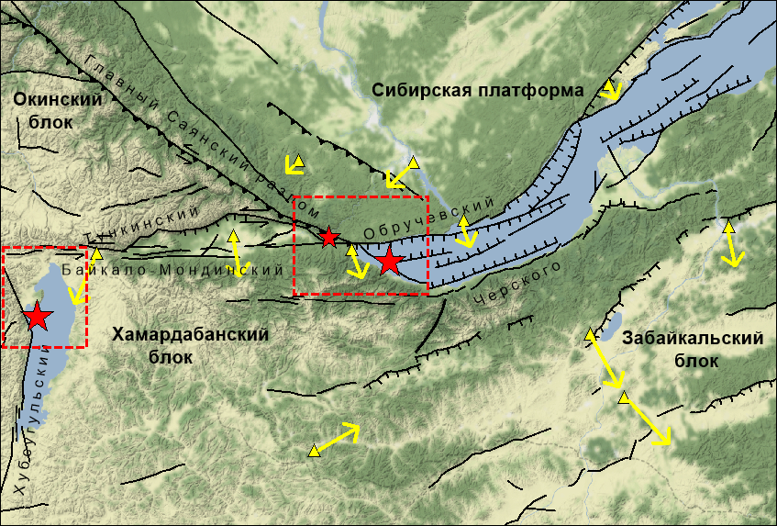
Планы
Схема неотектонических структур юго-запада БРЗ.
Векторы горизонтальных смещений по данным GPS (Devercher et al., 2018).

Slide 18
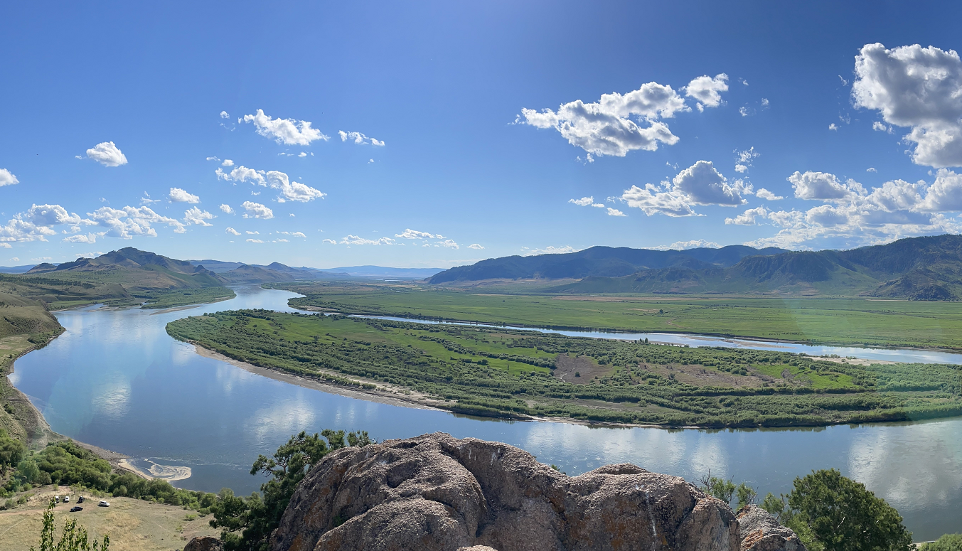
Спасибо за внимание!

